Slide 1

Programas con Condicionales
P28-P30
(switch)
Nombre del archivo:
PIf 28-30 R.S.L

Slide 2
Análisis del Problema
P28
Número del programa:
Unos alumnos de Sistemas Computacionales desean realizar una calculadora que pida dos números y te permita elegir en un menú si desea hacer:
Suma
Resta
Multiplicación
División
Dependiendo de la opción elegida, realizar la operación e imprimir el resultado.
Entradas
opt,x,y
Si opt= 1:
suma = x+y
Imprime "La suma de y es ",x,y,suma
Si opt= 2:
resta = x-y
Imprime "La resta de y es ",x,y,resta
Si opt= 3:
mul = x*y
Imprime "La multiplicacion de y es ",x,y,mul
Si opt= 4:
division = x/y
Imprime "La division de y es ",x,y,division
Si no es ninguna opcion:
Imprime "Introduzca un valor valido”
Procesos
Salidas
La suma de “x” y “y” es suma o La resta de “x” y “y” es resta o La multiplicacion de “x” y “y” es multiplicacion o La division de “x” y “y” es division

Slide 3
Algoritmo y Diagrama de Flujo
Número del programa:
P28
Algoritmo
Inicio
Imprime “Las opciones son 1-Suma 2-Resta 3-Multiplicacion 4-Division”
Imprime “Introduzca el valor de x”
Lee x
Imprime “Introduzca el valor de y”
Lee y
Imprime “Introduzca la operación a realizar”
Lee opt
Si opt= 1:
suma = x+y
Imprime "La suma de y es ",x,y,suma
Si opt= 2:
resta = x-y
Imprime "La resta de y es ",x,y,resta
Si opt= 3:
mul = x*y
Imprime "La multiplicacion de y es ",x,y,mul
Si opt= 4:
division= x/y
Imprime "La division de y es ",x,y,division
Si no es ninguna opcion:
Imprime "Introduzca un valor valido”
Fin

Slide 4
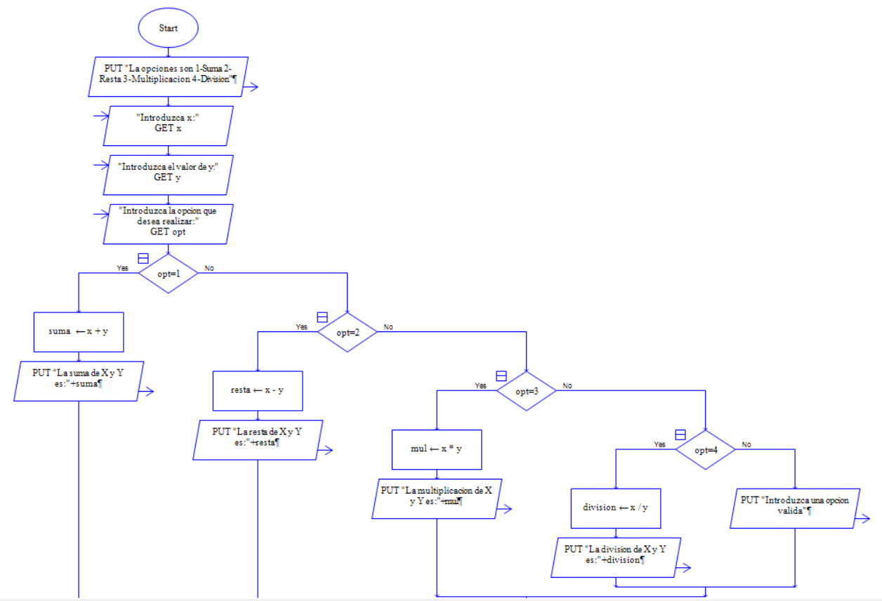
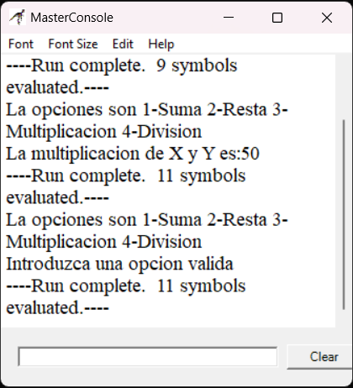
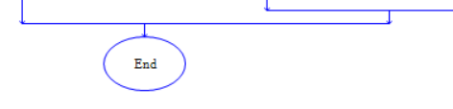
Algoritmo y Diagrama de Flujo
Número del programa:
P28
Diagrama de Flujo

Slide 5
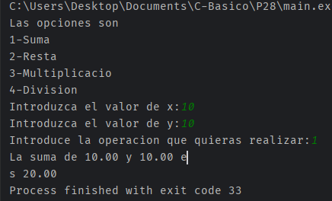
Código Fuente
Número del programa:
P28
#include <stdio.h>
void main() {
int opt;
float x,y,suma,resta,division,mul;
printf("Las opciones son\n1-Suma\n2-Resta\n3-Multiplicacio\n4-Division");
printf("\nIntroduzca el valor de x:");
scanf("%f",&x);
printf("Introduzca el valor de y:");
scanf("%f",&y);
printf("Introduce la operacion que quieras realizar:");
scanf("%i",&opt);
switch (opt) {
case 1:
suma = x+y;
printf("La suma de %.2f y %.2f es %.2f",x,y,suma);
break;
case 2:
resta = x-y;
printf("La resta de %.2f y %.2f es %.2f",x,y,resta);
break;
case 3:
mul = x*y;
printf("La multiplicacion de %.2f y %.2f es %.2f",x,y,mul);
break;
case 4:
division = x/y;
printf("La division de %.2f y %.2f es %.2f",x,y,division);
break;
default:
printf("Introduzca un valor valido");
}
}

Slide 6
Análisis del Problema
P29
Número del programa:
Para mayor eficiencia, un programador realiza un programa que, escribiendo en una cuadrícula un número del 1 al 7, automáticamente diga que día de la semana es. Realiza el programa descrito anteriormente.
Entradas
opt
Si opt= 1:
Imprime "El dia de la semana es Lunes“
Si opt= 2:
Imprime "El dia de la semana es Martes“
Si opt= 3:
Imprime"El dia de la semana es Miercoles“
Si opt= 4:
Imprime "El dia de la semana es Jueves“
Si opt= 5:
Imprime "El dia de la semana es Viernes“
Si opt= 6:
Imprime "El dia de la semana es Sabado“
Si opt= 7:
Imprime"El dia de la semana es Domingo“
Si no es ninguna opcion:
Imprime “Numero no valido ”
Procesos
Salidas
El dia de la semana es Lunes o El dia de la semana es Martes o El dia de la semana es Miércoles o El dia de la semana es Jueves o El dia de la semana es Viernes o El dia de la semana es Sabado o El dia de la semana es Domingo

Slide 7
Algoritmo y Diagrama de Flujo
Número del programa:
P29
Algoritmo
Inicio
Entero opt
Imprime "Introduzca un numero que represente un dia de la semana:"
Lee opt
Si opt = 1
Imprime "El dia de la semana es Lunes"
Si opt = 2
Imprime "El dia de la semana es Martes"
Si opt = 3
Imprime "El dia de la semana es Miercoles"
Si opt = 4
Imprime "El dia de la semana es Jueves"
Si opt = 5
Imprime "El dia de la semana es Viernes"
Si opt = 6
Imprime "El dia de la semana es Sabado"
Si opt = 7
Imprime "El dia de la semana es Domingo"
Fin

Slide 8
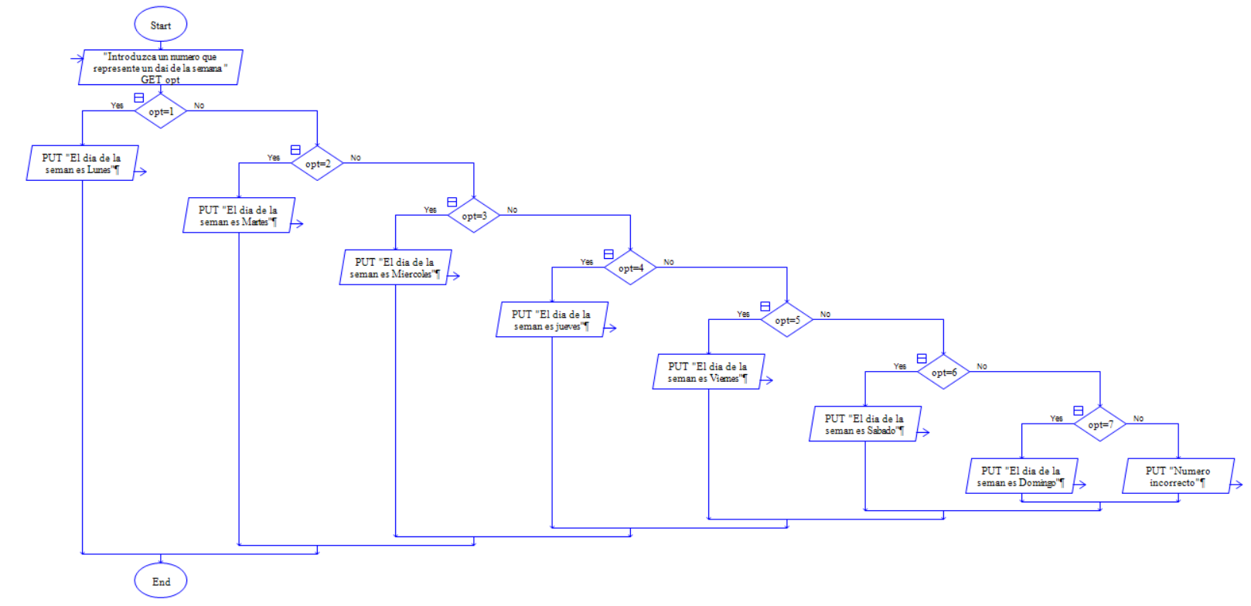
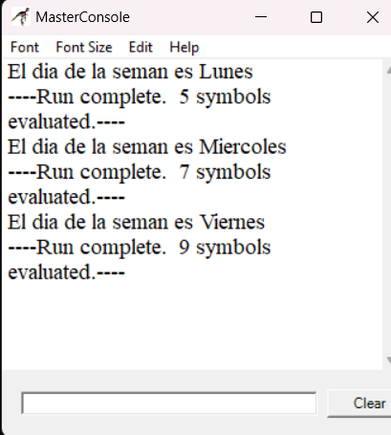
Algoritmo y Diagrama de Flujo
Número del programa:
P29
Diagrama de Flujo

Slide 9

Código Fuente
Número del programa:
P29
#include <stdio.h>
void main() {
int opt;
printf("Introduzaca un numero que represente un numero de la semana:");
scanf("%i",&opt);
switch (opt) {
case 1:
printf("El dia de la semana es Lunes");
break;
case 2:
printf("El dia de la semana es Martes");
break;
case 3:
printf("El dia de la semana es Miercoles");
break;
case 4:
printf("El dia de la semana es Jueves");
break;
case 5:
printf("El dia de la semana es Viernes");
break;
case 6:
printf("El dia de la semana es Sabado");
break;
case 7:
printf("El dia de la semana es Domingo");
break;
default:
printf("Numero no valido");
break;
}
}

Slide 10
Análisis del Problema
P30
Número del programa:
Una empresa le solicita a sus empleados su horario de salida en formato de 24 horas. Desafortunadamente cometen un error en el tipo de formato. Para una mayor facilidad se realiza un programa que lea la hora de un día en notación de 24 horas y dé la respuesta en formato de 12 horas.
Entradas
hora24,min
"Trabajaste hasta la 1 pm: pm"
"Trabajaste hasta la 2 pm: pm"
"Trabajaste hasta la 3 pm: pm"
"Trabajaste hasta la 4 pm: pm"
"Trabajaste hasta la 5 pm: pm"
"Trabajaste hasta la 6 pm: pm"
"Trabajaste hasta la 7 pm: pm"
"Trabajaste hasta la 8 pm: pm"
"Trabajaste hasta la 9 pm: pm"
"Trabajaste hasta la 10 pm: pm"
"Trabajaste hasta la 11 pm: pm"
"Trabajaste hasta la 12 pm: pm“
“Introduzca horario correctamente".
Salidas

Slide 11
Análisis del Problema
P30
Número del programa:
Procesos
Si `hora24` es igual a 13:
Imprime "Trabajaste hasta la 1 pm", `min`.
Si `hora24` es igual a 14:
Imprime "Trabajaste hasta la 2 pm", `min`.
Si `hora24` es igual a 15:
Imprime "Trabajaste hasta la 3 pm", `min`.
Si `hora24` es igual a 16:
Imprime "Trabajaste hasta la 4 pm", `min`.
Si `hora24` es igual a 17:
Imprime "Trabajaste hasta la 5 pm", `min`.
Si `hora24` es igual a 18:
Imprime "Trabajaste hasta la 6 pm", `min`.
Si `hora24` es igual a 19:
Imprime "Trabajaste hasta la 7 pm", `min`.
Si `hora24` es igual a 20:
Imprime "Trabajaste hasta la 8 pm", `min`.
Si `hora24` es igual a 21:
Imprime "Trabajaste hasta la 9 pm", `min`.
Si `hora24` es igual a 22:
Imprime "Trabajaste hasta la 10 pm", `min`.
Si `hora24` es igual a 23:
Imprime "Trabajaste hasta la 11 pm", `min`.
Si `hora24` es igual a 24:
Imprime "Trabajaste hasta la 12 pm", `min`.
Si es diferente a `hora24`:
Si `hora24` es igual a 12:
Imprime "Trabajaste hasta la 12 pm", `hora24` y `min`.
Si `hora24` es mayor que 24:
Imprime "Introduzca horario correctamente".
Si `hora24` es menor que 12:
Imprime "Trabajaste hasta la am", `hora24` y `min`.

Slide 12
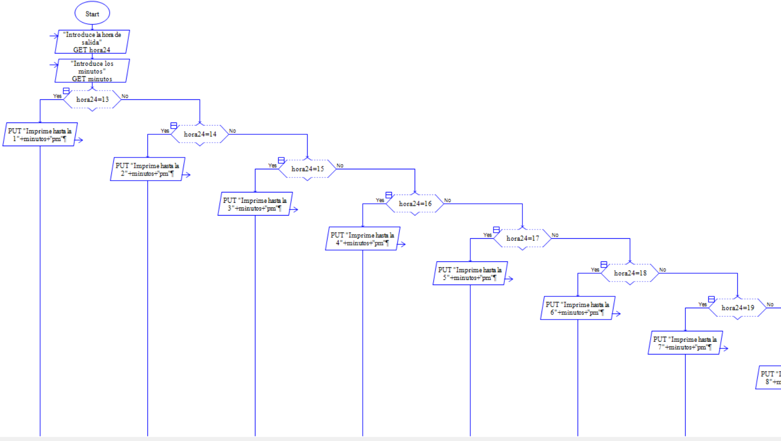
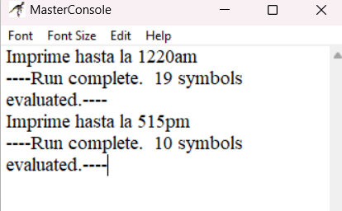
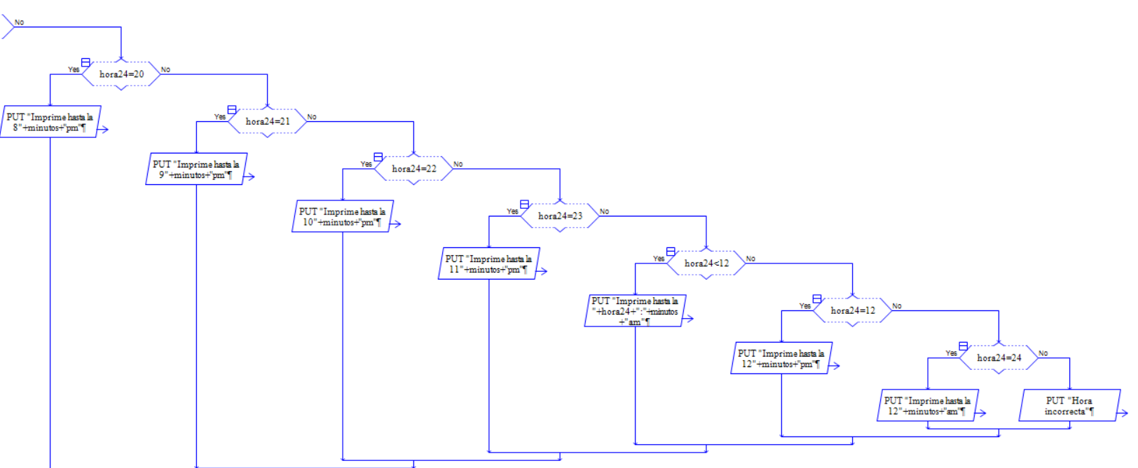
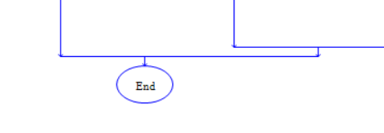
Algoritmo y Diagrama de Flujo
Número del programa:
P30
Diagrama de Flujo

Slide 13
Algoritmo y Diagrama de Flujo
Número del programa:
P30
Algoritmo
Inicio
Imprime "Introduce la hora de salida:"
Lee hora24
Imprime "Introduce los minutos:"
Lee min
Si hora24 = 13 Entonces
Imprime "Trabajaste hasta la 1:", min, "pm"
Si hora24 = 14 Entonces
Imprime "Trabajaste hasta la 2:", min, "pm"
Si hora24 = 15 Entonces
Imprime "Trabajaste hasta la 3:", min, "pm1"
Si hora24 = 16 Entonces
Imprime "Trabajaste hasta la 4:", min, "pm"
Si hora24 = 17 Entonces
Imprime "Trabajaste hasta la 5:", min, "pm"
Si hora24 = 18 Entonces
Imprime "Trabajaste hasta la 6:", min, "pm"
Si hora24 = 19 Entonces
Imprime "Trabajaste hasta la 7:", min, "pm"
Si hora24 = 20 Entonces
Imprime "Trabajaste hasta la 8:", min, "pm"
Si hora24 = 21 Entonces
Imprime "Trabajaste hasta la 9:", min, "pm"
Si hora24 = 22 Entonces
Imprime "Trabajaste hasta la 10:", min, "pm"
Si hora24 = 23 Entonces
Imprime "Trabajaste hasta la 11:", min, "pm"
Si hora24 = 24 Entonces
Imprime "Trabajaste hasta la 12:", min, "pm"
Si no
Si hora24 = 12 Entonces
Imprime "Trabajaste hasta la", hora24, ":", min, "pm"
Si hora24 > 24 Entonces
Imprime "Introduzca horario correctamente"
Si hora24 < 12 Entonces
Imprime "Trabajaste hasta la", hora24, ":", min, "am"
Fin

Slide 14
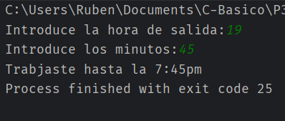
Código Fuente
Número del programa:
P30
#include <stdio.h>
void main() {
int hora24;
float min;
printf("Introduce la hora de salida:");
scanf("%i",&hora24);
printf("Introduce los minutos:");
scanf("%f",&min);
switch (hora24) {
case 13:
printf("Trabjaste hasta la 1:%.0fpm",min);
break;
case 14:
printf("Trabjaste hasta la 2:%.0fpm",min);
break;
case 15:
printf("Trabjaste hasta la 3:%.0fpm1",min);
break;
case 16:
printf("Trabjaste hasta la 4:%.0fpm",min);
break;
case 17:
printf("Trabjaste hasta la 5:%.0fpm",min);
break;
case 18:
printf("Trabjaste hasta la 6:%.0fpm",min);
break;
case 19:
printf("Trabjaste hasta la 7:%.0fpm",min);
break;
case 20:
printf("Trabjaste hasta la 8:%.0fpm",min);
break;
case 21:
printf("Trabjaste hasta la 9:%.0fpm",min);
break;
case 22:
printf("Trabjaste hasta la 10:%.0fpm",min);
break;
case 23:
printf("Trabjaste hasta la 11:%.0fpm",min);
break;
case 24:
printf("Trabjaste hasta la 12:%.0fpm",min);
break;
default:
if(hora24==12){
printf("Trabajaste hasta la %i:%.0fpm",hora24,min);
}
if(hora24>24){
printf("Introduzca horario correctamente");
}
if(hora24<12){
printf("Trabajaste hasta la %i:%.0fam",hora24,min);
}
}
}

